Slide 1

Хорошего дня!
Успехов
в работе!

Slide 2
Цель урока:
применять
полученные знания
в решении задач

Slide 3
Решение задач по теме:
«Площади фигур»

Slide 4
Название простых фигур | Формулы для вычисления площади простых фигур | Простые фигуры планиметрии
Квадрат Прямоугольник Трапеция 4. Параллелограмм 5. Прямоугольный треугольник Произвольный треугольник 7. Ромб
S = ah
S = a²
S=ab
S = a²
S= ab
S = ah
S = ah

Slide 5
Назвать фигуру.
2. Указать известные элементы.
3. Выбрать формулу для нахождения площади фигуры.
4. Выполнить необходимые вычисления.
Алгоритм нахождения
площади фигуры

Slide 6
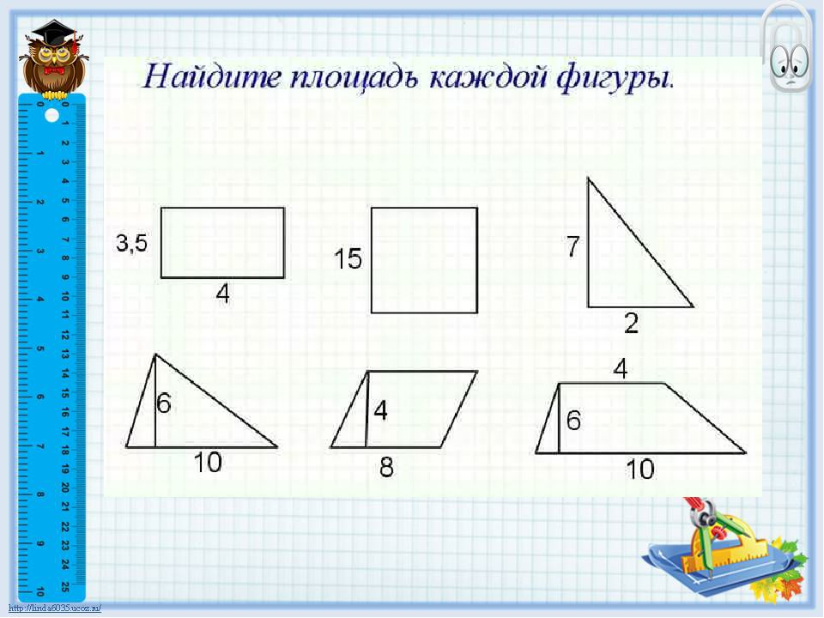
Решаем задачи устно

Slide 7
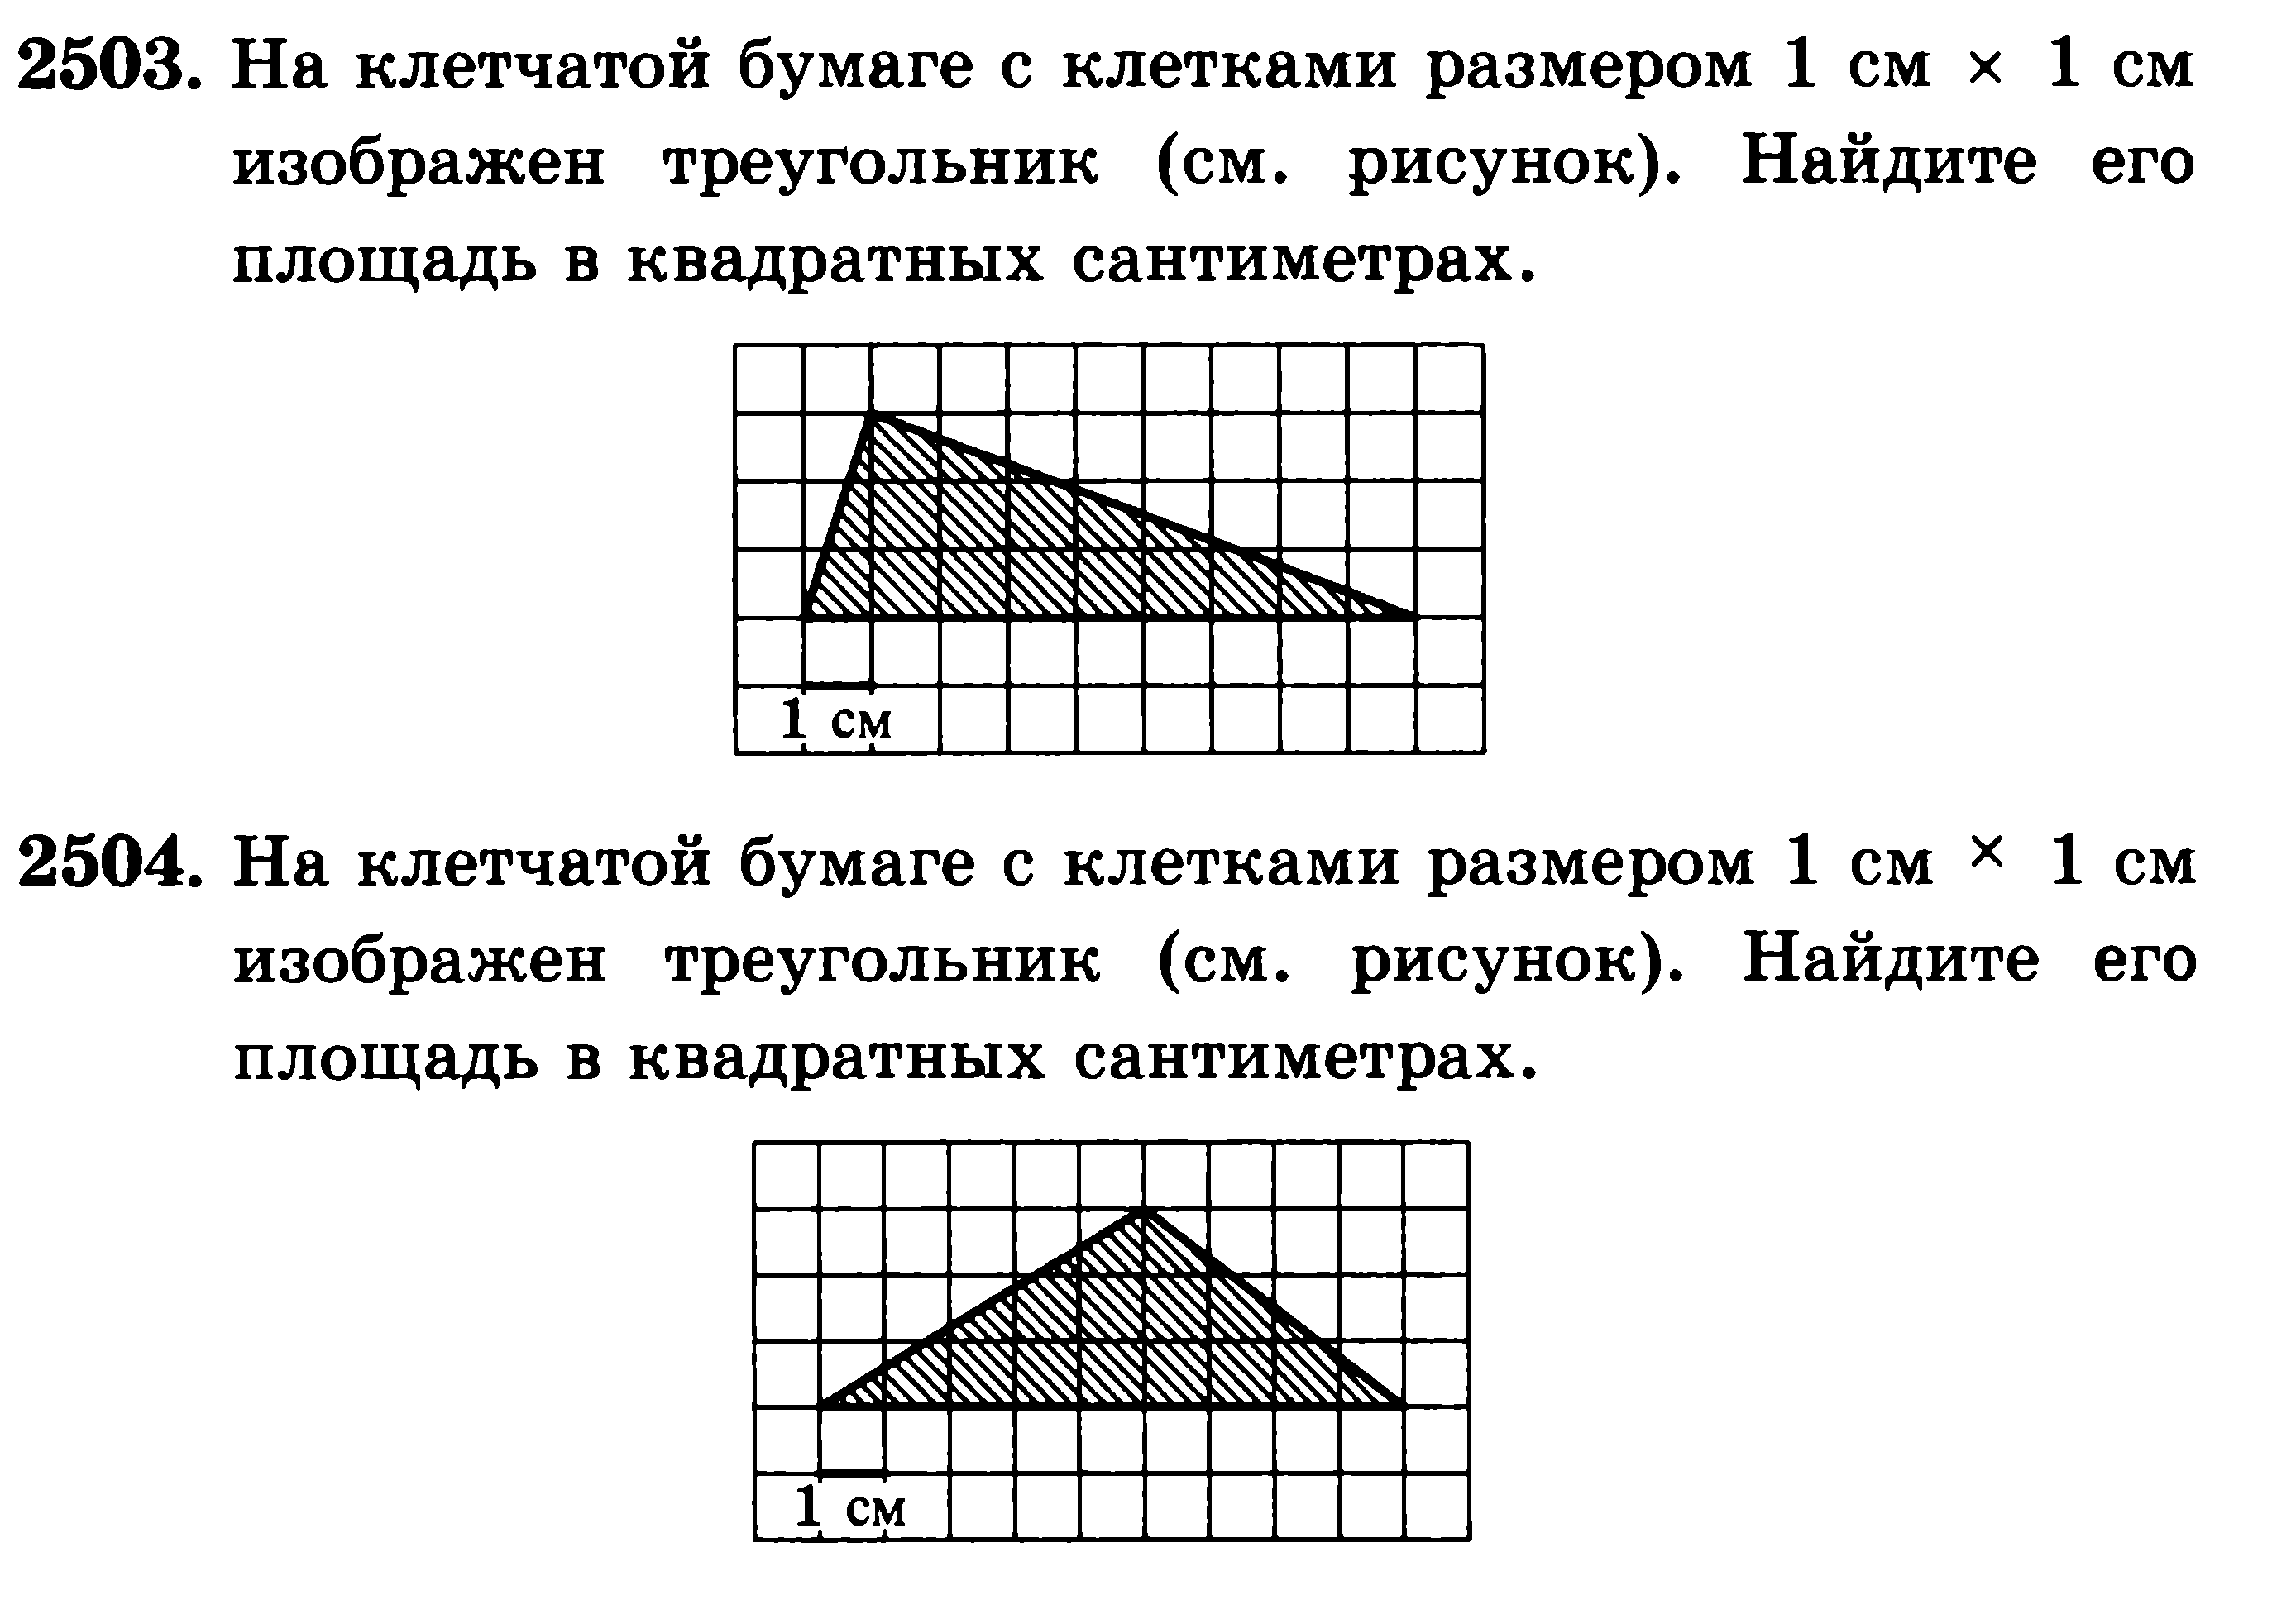
Решаем задачи устно

Slide 8
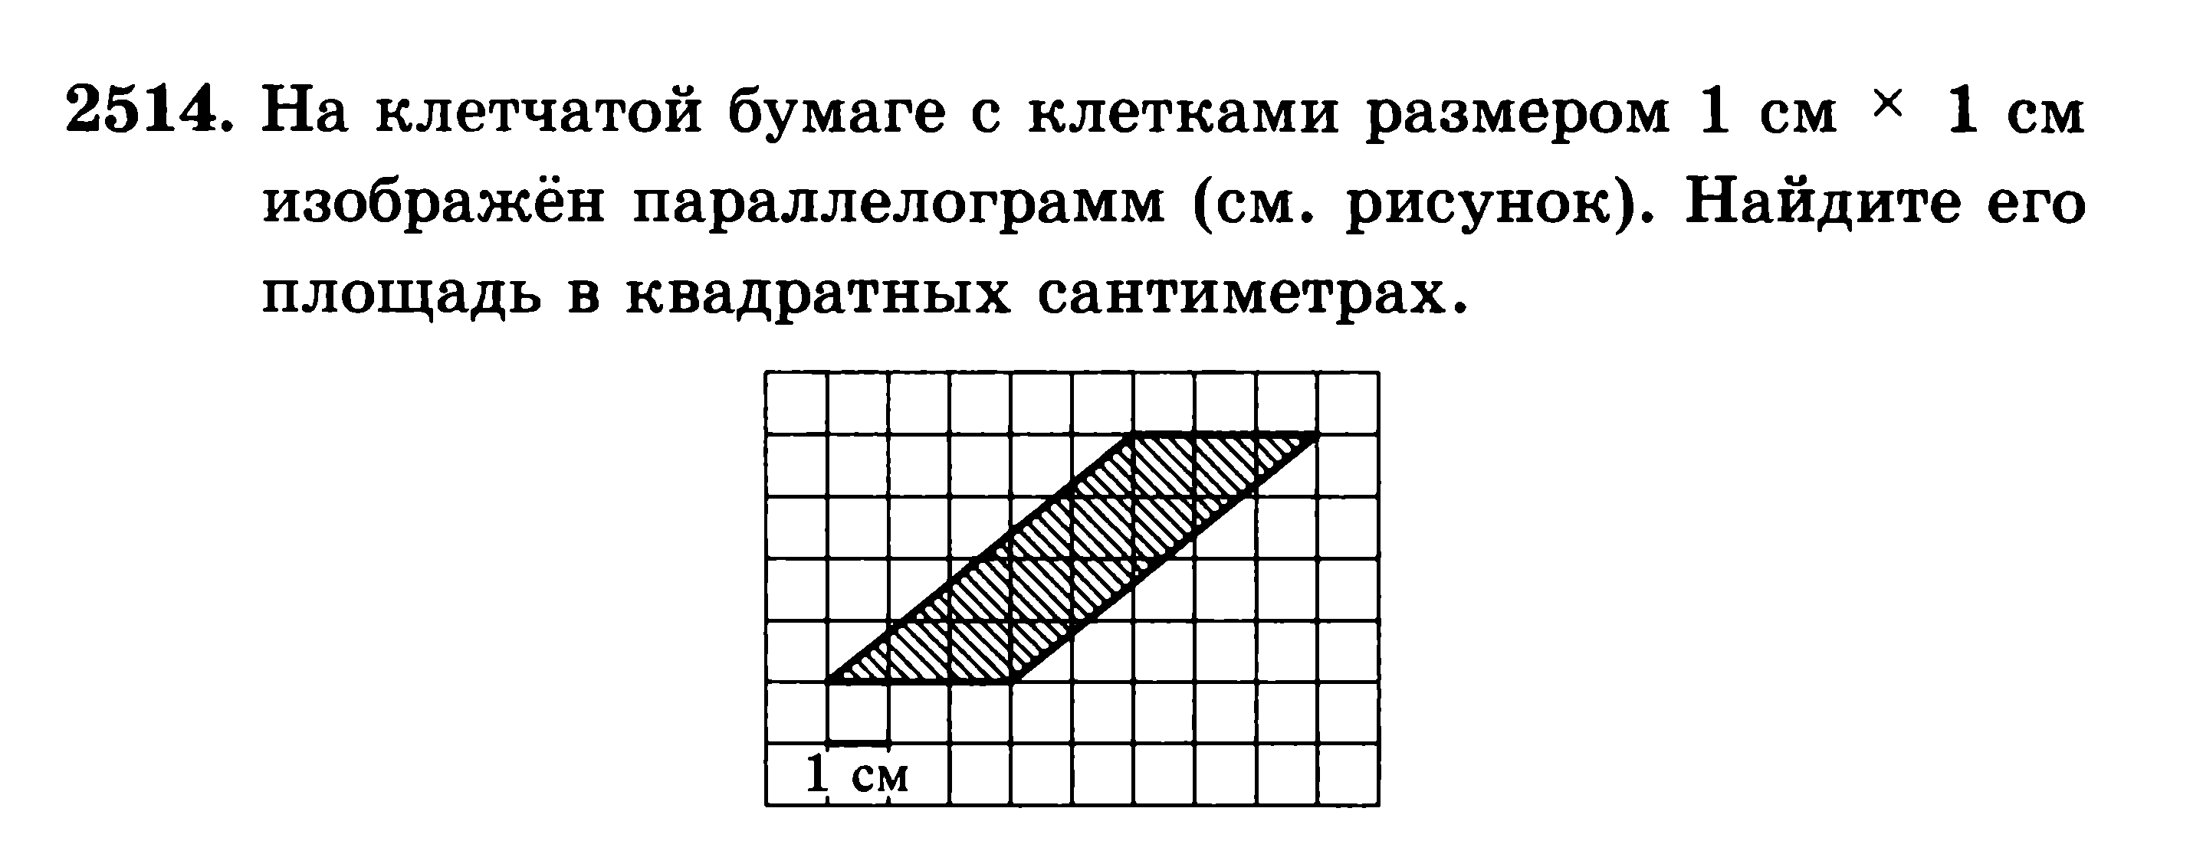
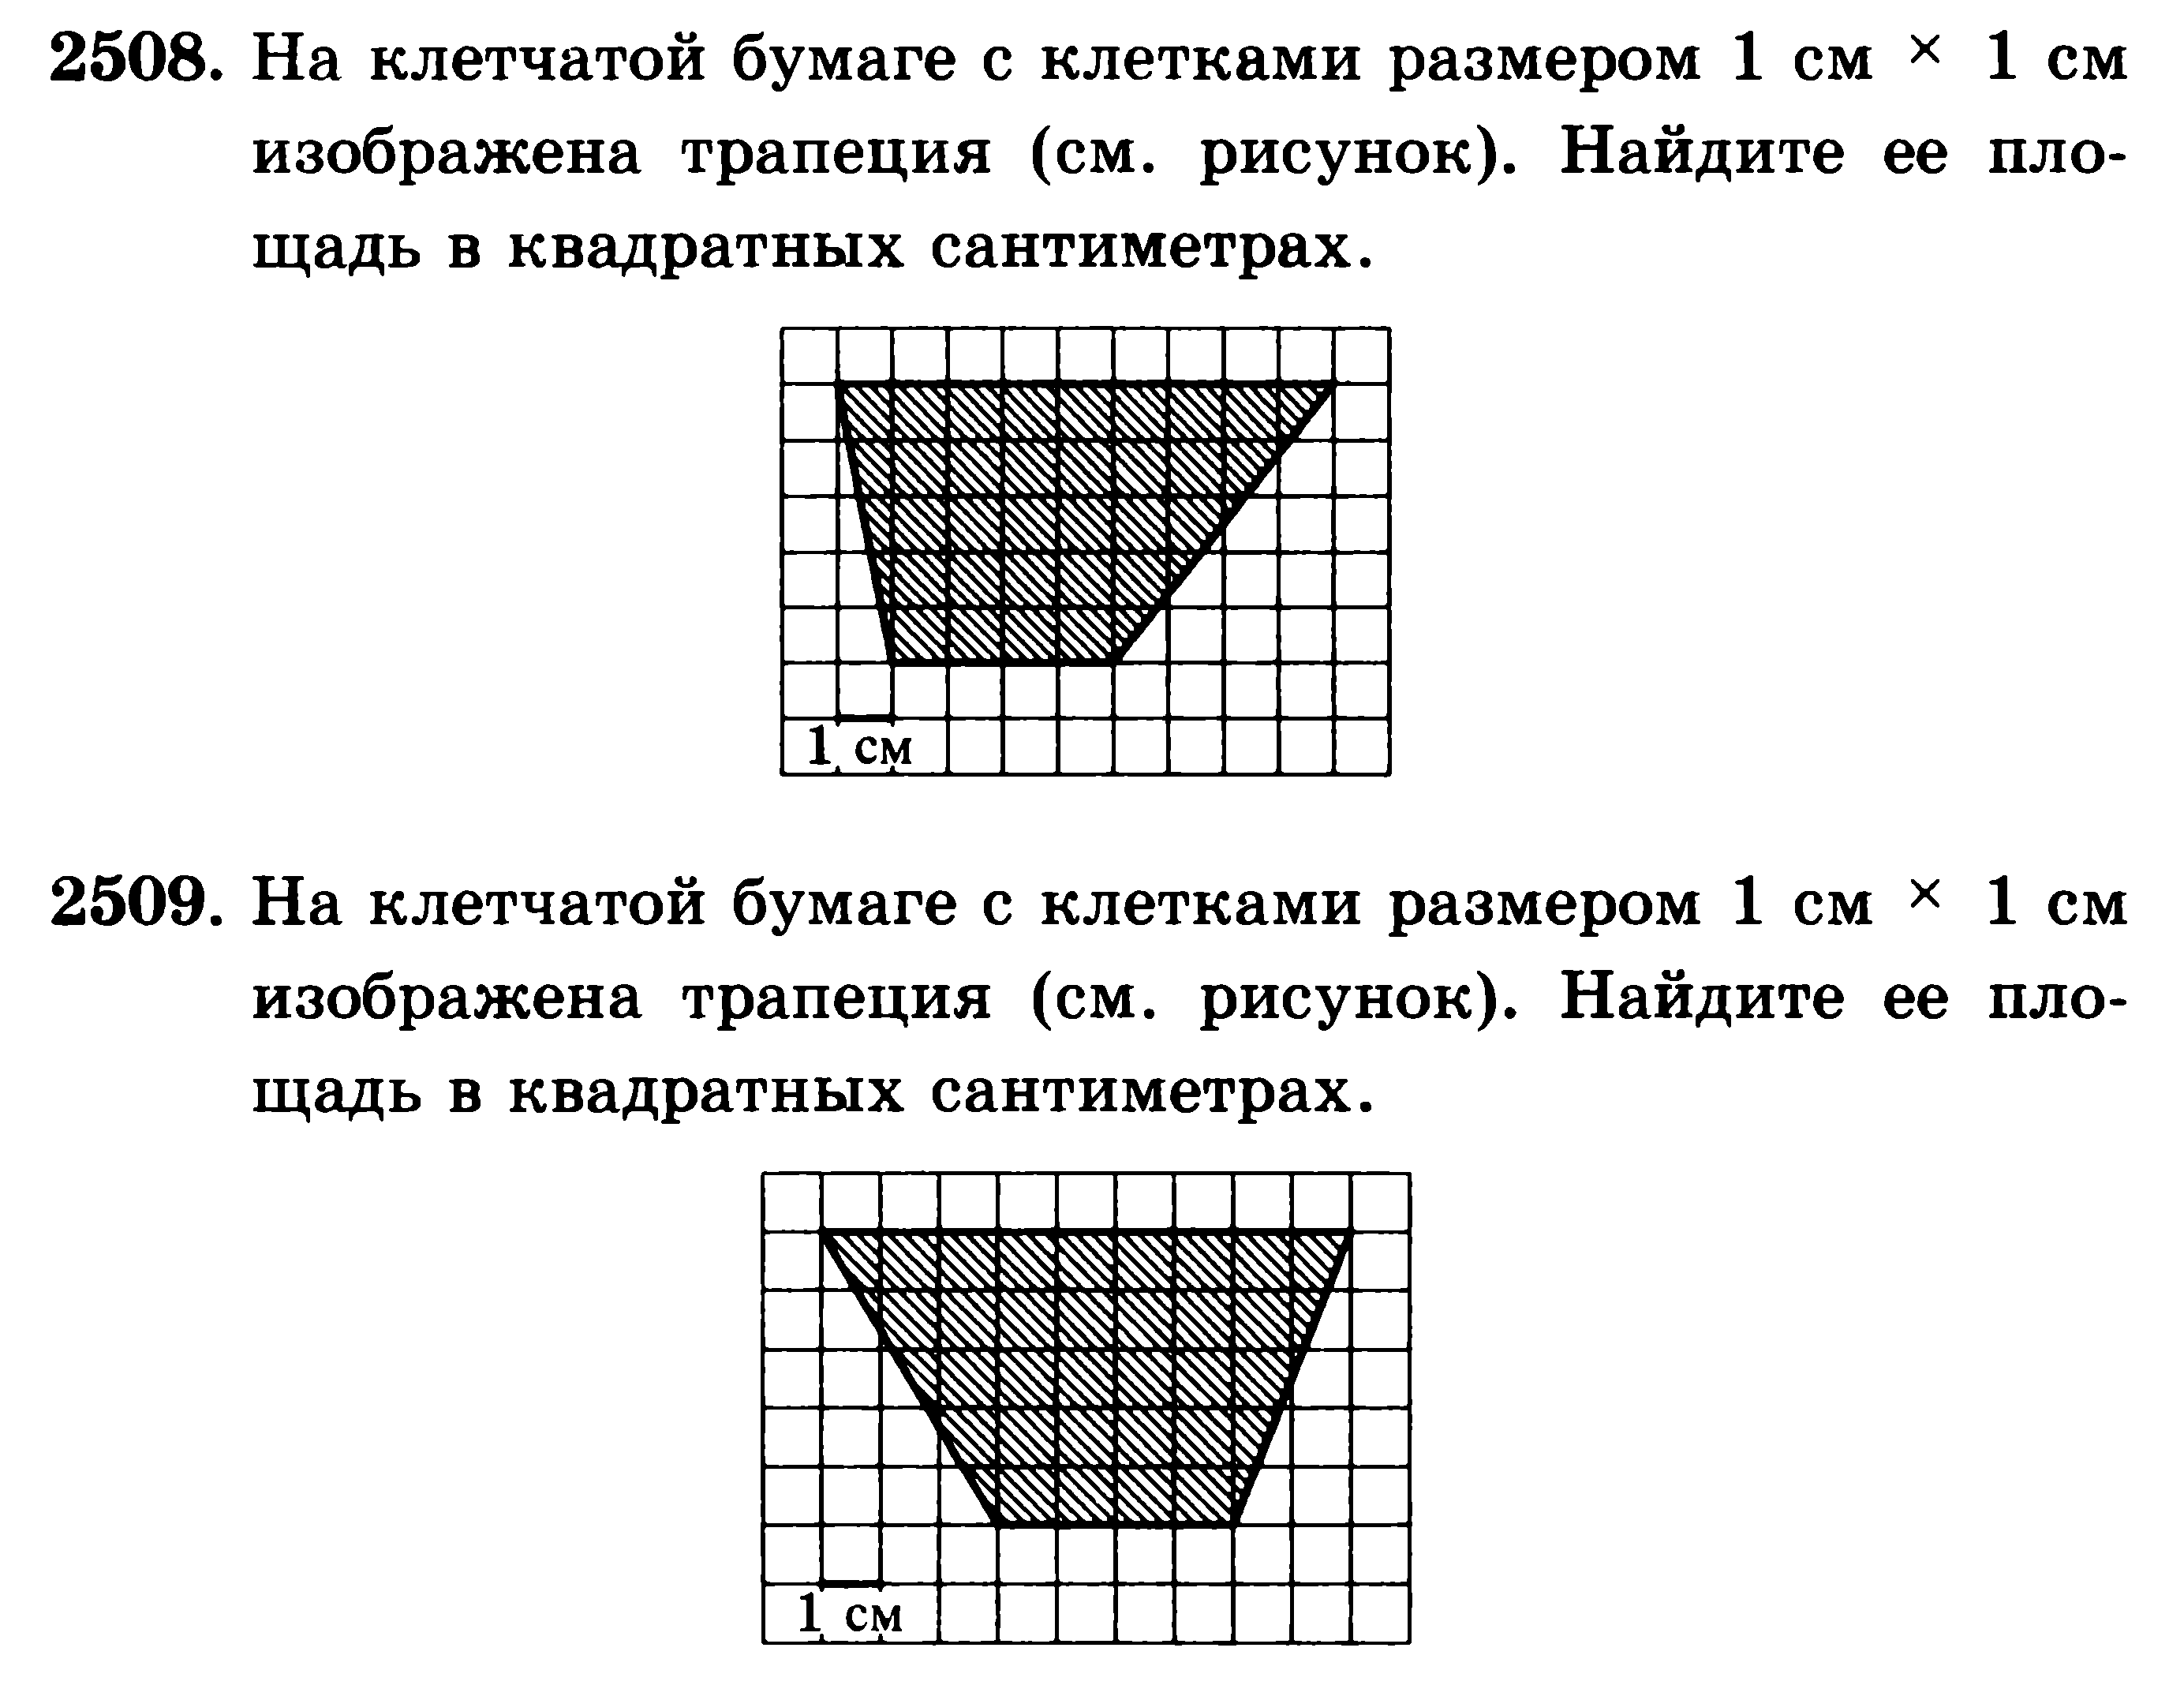

Slide 9
Зарядка для глаз

Slide 10


Физкультминутка
А теперь, друзья, все дружно встали,
Быстро руки вверх подняли,
В стороны, вперёд, назад.
Повернулись вправо, влево,
Ещё руки вверх подняли,
В стороны, вперёд, назад.
Повернулись вправо, влево,
Тихо сели, вновь за дело!

Slide 12
Спасибо за урок!

